Slide 1



Таблицы.
Русский язык
2 - 4 классы

Slide 2

Содержание
Фонетический анализ слова.
Состав слова.
Главные члены предложения.
Подлежащее.
Сказуемое.
Второстепенные члены предложения.
Определение.
Дополнение.
Обстоятельство.
Части речи.
Имя существительное:
- одушевлённые, неодушевлённые;
- род;
- род неизменяемых существительных:
- число.
вперёд

Slide 3
Содержание
12. Глагол.
- форма глагола;
- начальная форма глагола;
- личные формы глагола;
- вид глагола;
- лицо глагола;
- число глагола;
- спряжение глагола;
- определение спряжения;
- окончания личных форм глагола;
- время глагола;
- наклонение глагола:
изъявительное, условное, повелительное.
назад
вперёд

Slide 4
Содержание
13. Наречие.
- связь наречия с частями речи;
- признаки наречия;
- правописание наречий.
14. Числительное.
- состав числительных.
15. Правописание:
- ь (мягкий знак) в числительных
- ё после шипящих;
- о после шипящих;
- и после ц;
- приставки без-, бес-, из-, ис-, раз-, рас-.
назад

Slide 5
Фонетический анализ слова
Ямка,
ям-ка,
[й`амка], 2 слога
[й`] – согласный, мягкий, непарный, звонкий,
непарный;
«я»
[а] - гласный, ударный;
«эм» - [м] – согласный, твёрдый, парный ([м’]),
звонкий, непарный;
«ка» - [к] – согласный, твёрдый, парный ([к’]),
глухой, парный ([г]);
«а» - [а] – гласный, безударный;
ямка – 4 буквы, 5 звуков.
содержание

Slide 6
Состав слова
КОРЕНЬ
ПРИСТАВКА
СУФФИКС
ЗНАЧИМЫЕ ЧАСТИ СЛОВА
(служат для образова-
ния новых слов)
мороз
школа
ЗАМОРОЗК И
ПРИШКОЛЬНЫЙ
ОКОНЧАНИЕ
ИЗМЕНЯЕМАЯ ЧАСТЬ
(служит для связи слов
в предложении)
СТОЛ
НА СТОЛЕ

Slide 7

Главные члены предложения
Подлежащее
КТО?
ЧТО?
Сказуемое
ЧТО ДЕЛАЛ?
ЧТО ДЕЛАЕТ?
ЧТО БУДЕТ ДЕЛАТЬ?
КАКОВ?
Черёмуха цветёт в мае.
Что? черёмуха - подлежащее (имя сущ.)
Что делает? цветёт - сказуемое (глагол)
содержание

Slide 8
Главные члены предложения
П
о
д
л
е
ж
а
щ
е
е
О ком или о чём говорится в предложении.
Кто? Что?
В предложении выражено:
именем существительным:
Ученик сел за парту.
местоимением:
Он старательно выполняет задание.
сочетанием слов:
Юрий Клочков ученик третьего класса.
содержание

Slide 9
Главные члены предложения
С
к
а
з
у
е
м
о
е
Действие предмета, его состояние, чувства.
В предложении выражено:
глаголом:
именем прилагательным
именем существительным
краткой формой имени прилагательного
содержание

Slide 10


Главные члены предложения
С
К
А
З
У
Е
М
О
Е
1. выражено глаголом
глагол
Тюльпаны цветут в мае.
Что делают?
содержание

Slide 11
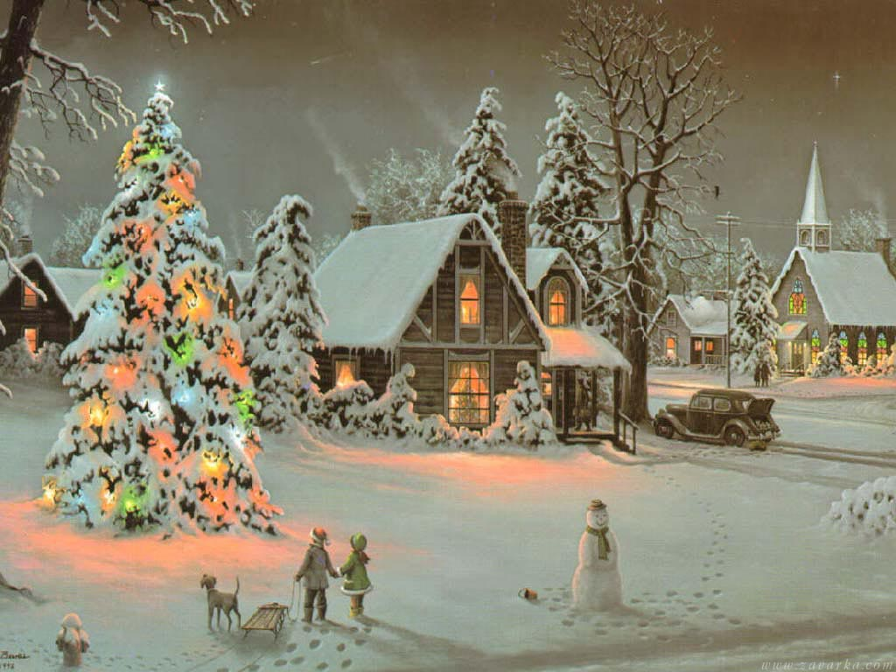
Главные члены предложения
С
К
А
З
У
Е
М
О
Е
2. выражено прилагательным
В этом году зима холодная.
(была) будет холодная.
содержание

Slide 12

Главные члены предложения
С
К
А
З
У
Е
М
О
Е
3. выражено именем
существительным
им. сущ.
Мой брат студент.
Есть? Был? Будет?
содержание

Slide 13

Главные члены предложения
С
К
А
З
У
Е
М
О
Е
4. выражено краткой формой
имени прилагательного
кр. ф. прилаг.
Цветы красивы.
Каковы?
содержание

Slide 14


Второстепенные члены предложения
дополнение
определение
обстоятельство
Кого? Чего?
Кому? Чему?
Что?
Кем? Чем?
О ком? О чём?
Какой? Чей?
Какая? Чья?
Какое? Чьё?
Какие? Чьи?
Где?
Как?
Когда?
Зачем?
Почему?
Как долго?
содержание

Slide 15
Второстепенные члены предложения
дополнение
определение
обстоятельство
Кого? Чего?
Кому? Чему?
Что?
Кем? Чем?
О ком? О чём?
Какой? Чей?
Какая? Чья?
Какое? Чьё?
Какие? Чьи?
Где?
Как?
Когда?
Зачем?
Почему?
Как долго?
содержание

Slide 16
Второстепенные члены предложения
Определение
~~~~~~~~~~~~~~~~~
Признак предмета.
Какой? Чей?
Какая? Чья?
Какое? Чьё?
Какие? Чьи?
выражено
именем прилагательным,
именем существительным.
Мы собирали грибы в еловом лесу.
Лисья нора очень глубокая.
~~~~~~~
содержание
~~~~~~~

Slide 17
Второстепенные члены предложения
Дополнение
На какой предмет или явление направлено
действие.
Кого? Чего?
Кому? Чему?
Что?
Кем? Чем?
О ком? О чём?
выражено
именем
существительным.
Мы собирали грибы в еловом лесу.
содержание

Slide 18
Второстепенные члены предложения
Обстоятельство
Как, когда, где, по какой причине
совершается действие.
Где? Как?
Когда?
Зачем?
Почему?
Как долго?
выражено
именем существительным,
наречием.
Мы собирали грибы в еловом лесу.
содержание

Slide 19

Ё после шипящих
В корне слова
чёлка, шёпот, жёлудь, ожёг(гл.),
поджёг(гл.)
2. В окончаниях глаголов
печёшь, течёт
3. В суффиксах
печёный, лишённый, вооружён,
затушёвывать - затушёвка,
учёный – учёба, тушёный - тушёнка
содержание

Slide 20

О после шипящих
В окончаниях существительных и
прилагательных
свечой, чужой
2. В суффиксах существительных и
прилагательных
волчок, зайчонок, грошовый, ежовый
3. На конце наречий
горячо, свежо, хорошо
содержание

Slide 21

О после шипящих
В словах – исключениях
(под ударением)
шов, шорох, крыжовник, капюшон,
шорты, шомпол, мажор, шоу, изжога,
обжора, чокаться, чопорный,
шорник, вечор, ожог(сущ.),
поджог (сущ.), трущоба, трещотка.
В корне иноязычных слов
(без ударения)
Жонглёр, шоколад, шоссе, жокей и т.д.
содержание

Slide 22

И ПОСЛЕ Ц
В корне слова: цирк, цифра, циркуль
ИСКЛЮЧЕНИЯ
Цыган, на цыпочках, цыплёнок, цып – цып,
цыц, цыкнуть
В словах на –ция: акация, секция, станция
Ы ПОСЛЕ Ц
1. В окончании: ресницы, птенцы, скворцы
2. В суффиксах: лисицын (хвост), сестрицын
содержание

Slide 23



ПРИСТАВКИ
БЕЗ- ИЛИ БЕС-
ИЗ- ИЛИ ИС-
РАЗ- ИЛИ РАС
БЕЗ-
ИЗ-
РАЗ-
бездомный
издать
разбить
+
ЗВОНКИЙ СОГЛАСНЫЙ
БЕС-
ИС-
РАС-
бесшумный
испечь
расписать
+
ГЛУХОЙ СОГЛАСНЫЙ
содержание

Slide 24


ЧАСТИ РЕЧИ
САМОСТОЯТЕЛЬНЫЕ
СЛУЖЕБНЫЕ
Имя существительное
Имя прилагательное
Глагол
Местоимение
Наречие
Числительное
Предлог
Союз
Частица
Междометие
содержание

Slide 25


Имя существительное
предмет
кто?
что?
скло-
нение
род
число,
падеж
содержание

Slide 26

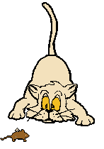




Имя существительное
Одушевлённые
Неодушевлённые
Кто?
Что?
девочка, кошка, медведь
дом, часы, машина
содержание

Slide 27

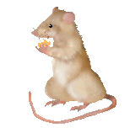

Имя существительное
РОД
МУЖСКОЙ
ЖЕНСКИЙ
СРЕДНИЙ
ОН
ОНА
ОНО
тигр
брат
стол
мышь
сестра
книга
солнце
дерево
поле
содержание

Slide 28


Имя существительное
РОД
неизменяемых имён существительных
надо запоминать!
М.р. – пони, какаду, шимпанзе, фламинго,
кенгуру, кофе.
Горячий кофе, розовый фламинго
Ср.р. – пальто, радио, шоссе, кино, метро,
пианино, какао, эскимо, желе, меню.
Новое пальто, вкусное какао
содержание

Slide 29




Имя существительное
Имена существительные изменяются по числам
ЧИСЛО
Единственное
Множественное
птица
звезда
яблоко
птицы
звёзды
яблоки
содержание

Slide 30

Имя существительное
ЧИСЛО
В русском языке есть имена существительные,
которые употребляются
только в форме множественного числа:
часы, грабли, весы, ножницы, брюки,
сливки, каникулы
только в форме единственного числа:
мёд, молоко, соль, ловкость, трусость
содержание

Slide 31

Г Л А Г О Л
Форма
Наклонение
Вид
Время
Лицо
Спряжение
Правописание
содержание

Slide 32
Форма глагола
Начальная
Личная
Что делать?
(несовершенный вид)
Что сделать?
(совершенный вид)
Что делаю? (Я)
Что делаешь? (ТЫ)
Что делает?
(ОН, ОНА, ОНО)
Что делаем? (МЫ)
Что делаете? (ВЫ)
Что делают (ОНИ)
говорить
принести
беречь
содержание

Slide 33
Начальная форма глагола
Начальная форма образуется при помощи
суффиксов -ть, -ти, -чь.
Суффиксы -ть, -ти, -чь в основу глагола
не включаются,
так как они образуют не новое слово,
а начальную форму.
Купить, обедать, войти, беречь, лечь

Slide 34
Личные формы глагола
Глаголы в личной форме указывают на того (тех),
кто совершает действие:
я говор ю ты говор ишь она говор ит
мы говор им вы говор ите они говор ят
Слово личные образовано от слова лицо
(сравни: личные местоимения). Следовательно,
глагол в личной форме указывает на то,
что эти формы связаны с лицом
(говорящим, слушающим;
с тем, о ком или о чём говорят)
содержание

Slide 35


Вид глагола
совершенный
несовершенный
Вид глагола – это его обязательный,
постоянный признак. Глаголы совершенного
и несовершенного вида – это два разных слова
с разными значениями.
Сравни:
С.В.
ПРОЧИТАЛ
ДОЧИТАЛ
Н.В.
ЧИТАЕТ
ДОЧИТЫВАЕТ
содержание

Slide 36
Лицо глагола
Глаголы в форме 1-го лица указывают на то,
что действие совершается говорящим.
Я пишу письмо. Мы пишем письма.
Глаголы в форме 2-го лица указывают на то,
что действие совершает тот, к кому обращаются.
Вечером ты поможешь маме.
Летом вы поможете бабушке.
Глаголы в форме 3-го лица обозначают действие,
которое совершает тот, о ком (о чём) говорят.
Он отвечает на вопрос. Они отвечают на вопросы.
содержание

Slide 37



Число глагола
Глаголы могут употребляться в форме
единственного и в форме множественного числа.
Ед. ч.
Мн. ч.
1-е лицо цвету цветём
2-е лицо цветёшь цветёте
3-е лицо цветёт цветут
содержание

Slide 38


Спряжение глагола
- изменение глагола по лицам,
числам и система его личных окончаний.
II спряжение
Н.ф. - ИТЬ
(кроме брить, стелить)
+
гнать, держать, терпеть,
обидеть, слышать, видеть,
ненавидеть, и зависеть
и вертеть,
и ещё дышать, смотреть
I спряжение
Все остальные
глаголы.
содержание

Slide 39
Как определить
спряжение глагола
Если окончание ударное, спряжение определить легко.
2. Если окончание безударное, образуй форму 3-го л.
мн.ч. (в этой форме иногда ясно можно
услышать окончание - -ут/ют, ат/ят)
или начальную форму.
3. Если в н.ф. глагол оканчивается на –ИТЬ (кроме
брить, стелить), то это глагол IIспр.
4. Если в н.ф. глагол не оканчивается на – ИТЬ,
и не относится к глаголам-исключениям,
то это глагол I спряжения.
содержание

Slide 40

Окончания
личных форм глагола
I спр.
IIспр.
ед.ч.
мн.ч.
ед.ч.
мн.ч.
1-е лицо
-ю (-у)
-ём
-у (-ю)
-им
2-е лицо
-ёшь
-ёте
-ишь
-ите
3-е лицо
-ёт
-ют
-ит
-ят
содержание

Slide 41
прошедшее
настоящее
будущее
момент речи
читал
читаю
буду читать
содержание

Slide 42

Н А К Л О Н Е Н И Е
изъявительное
условное
повелительное
содержание

Slide 43

Изъявительное
наклонение
- действие происходит на самом деле.
Мне подарили собаку.
Глаголы в форме изъявительного
наклонения
изменяются по временам.
содержание

Slide 44


Условное
наклонение
о действии говорится как о желаемом,
возможном.
Подарили бы мне собаку.
Глаголы в форме условного наклонения
по временам не изменяются.
Форма условного наклонения образуется при
помощи слова в форме прошедшего времени
и частицы бы .
содержание

Slide 45

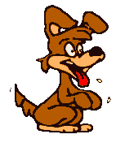
Повелительное
наклонение
обозначает совет, просьбу, приказ.
Подарите мне собаку!
Глаголы в форме повелительного наклонения
Не изменяются по временам.
Форма повелительного наклонения образуется
от основы настоящего (будущего) времени
при помощи суффикса -и: убери , сними
содержание

Slide 46

Н А Р Е Ч И Е
- неизменяемая часть речи
Где?
близко, сбоку
Как?
смело
Куда?
налево, вверх
Зачем?
специально
Когда?
сегодня, поздно
Почему?
поневоле
Откуда?
издалека
Наречие не изменяется,
то есть не склоняется и не спрягается.
содержание

Slide 47
Н А Р Е Ч И Е
Наречие может быть связано с
глаголом
наречием
существительным
прилагательным
содержание

Slide 48

Н А Р Е Ч И Е
Как часть речи наречие обозначает
признак действия
(разговаривали как? долго)
признак другого признака
(интересный в какой степени? очень,
быстро в какой мере? слишком)
признак предмета
(яйцо какое? всмятку)
содержание

Slide 49


Мягкий знак
на конце наречий после шипящих.
После шипящих на конце наречий
пишется мягкий знак.
Прочь, сплошь, невмочь, вскачь, настежь.
И С К Л Ю Ч Е Н И Я:
Уж, замуж, невтерпёж.
содержание

Slide 50








Имя числительное
- часть речи, которая называет
количество предметов,
порядковый номер при счёте.
Количественные числительные – сколько?
Два, пять, шестнадцать.
Порядковые числительные –
Какой? Какая? Какое? Какие?
Седьмой, девятый, пятнадцатый.
содержание

Slide 51
Состав числительных
или
= простое
Три, сорок, тринадцать, тридцать.
= сложное
Пятьдесят, семьдесят, семьсот
Несколько слов = составное
Двадцать один, сто семьдесят восемь
содержание

Slide 52
ь
Правописание
в числительных
(мягкого знака)
5 - 19, 20, 30
-
ь
Пять, тринадцать, восемнадцать, тридцать
50 - 80, 500 - 900
-
ь
Пятьдесят, восемьдесят, пятьсот, девятьсот
содержание

Slide 53

Ё после шипящих
В корне слова
чёлка, шёпот, жёлудь, ожёг(гл.),
поджёг(гл.)
2. В окончаниях глаголов
печёшь, течёт
3. В суффиксах
печёный, лишённый, вооружён,
затушёвывать - затушёвка,
учёный – учёба, тушёный - тушёнка
содержание

Slide 54
О после шипящих
В окончаниях существительных и
прилагательных
свечой, чужой
2. В суффиксах существительных и
прилагательных
волчок, зайчонок, грошовый, ежовый
3. На конце наречий
горячо, свежо, хорошо
содержание

Slide 55
О после шипящих
4. В словах – исключениях
(под ударением)
шов, шорох, крыжовник, капюшон,
шорты, шомпол, мажор, шоу, изжога,
обжора, чокаться, чопорный,
шорник, вечор, ожог(сущ.),
поджог (сущ.), трущоба, трещотка.
5. В корне иноязычных слов
(без ударения)
Жонглёр, шоколад, шоссе, жокей …
содержание

Slide 56
И ПОСЛЕ Ц
В корне слова: цирк, цифра, циркуль
ИСКЛЮЧЕНИЯ
Цыган, на цыпочках, цыплёнок, цып – цып,
цыц, цыкнуть
В словах на –ция: акация, секция, станция
Ы ПОСЛЕ Ц
1. В окончании: ресницы, птенцы, скворцы
2. В суффиксах: лисицын (хвост), сестрицын
содержание

